Slide 1
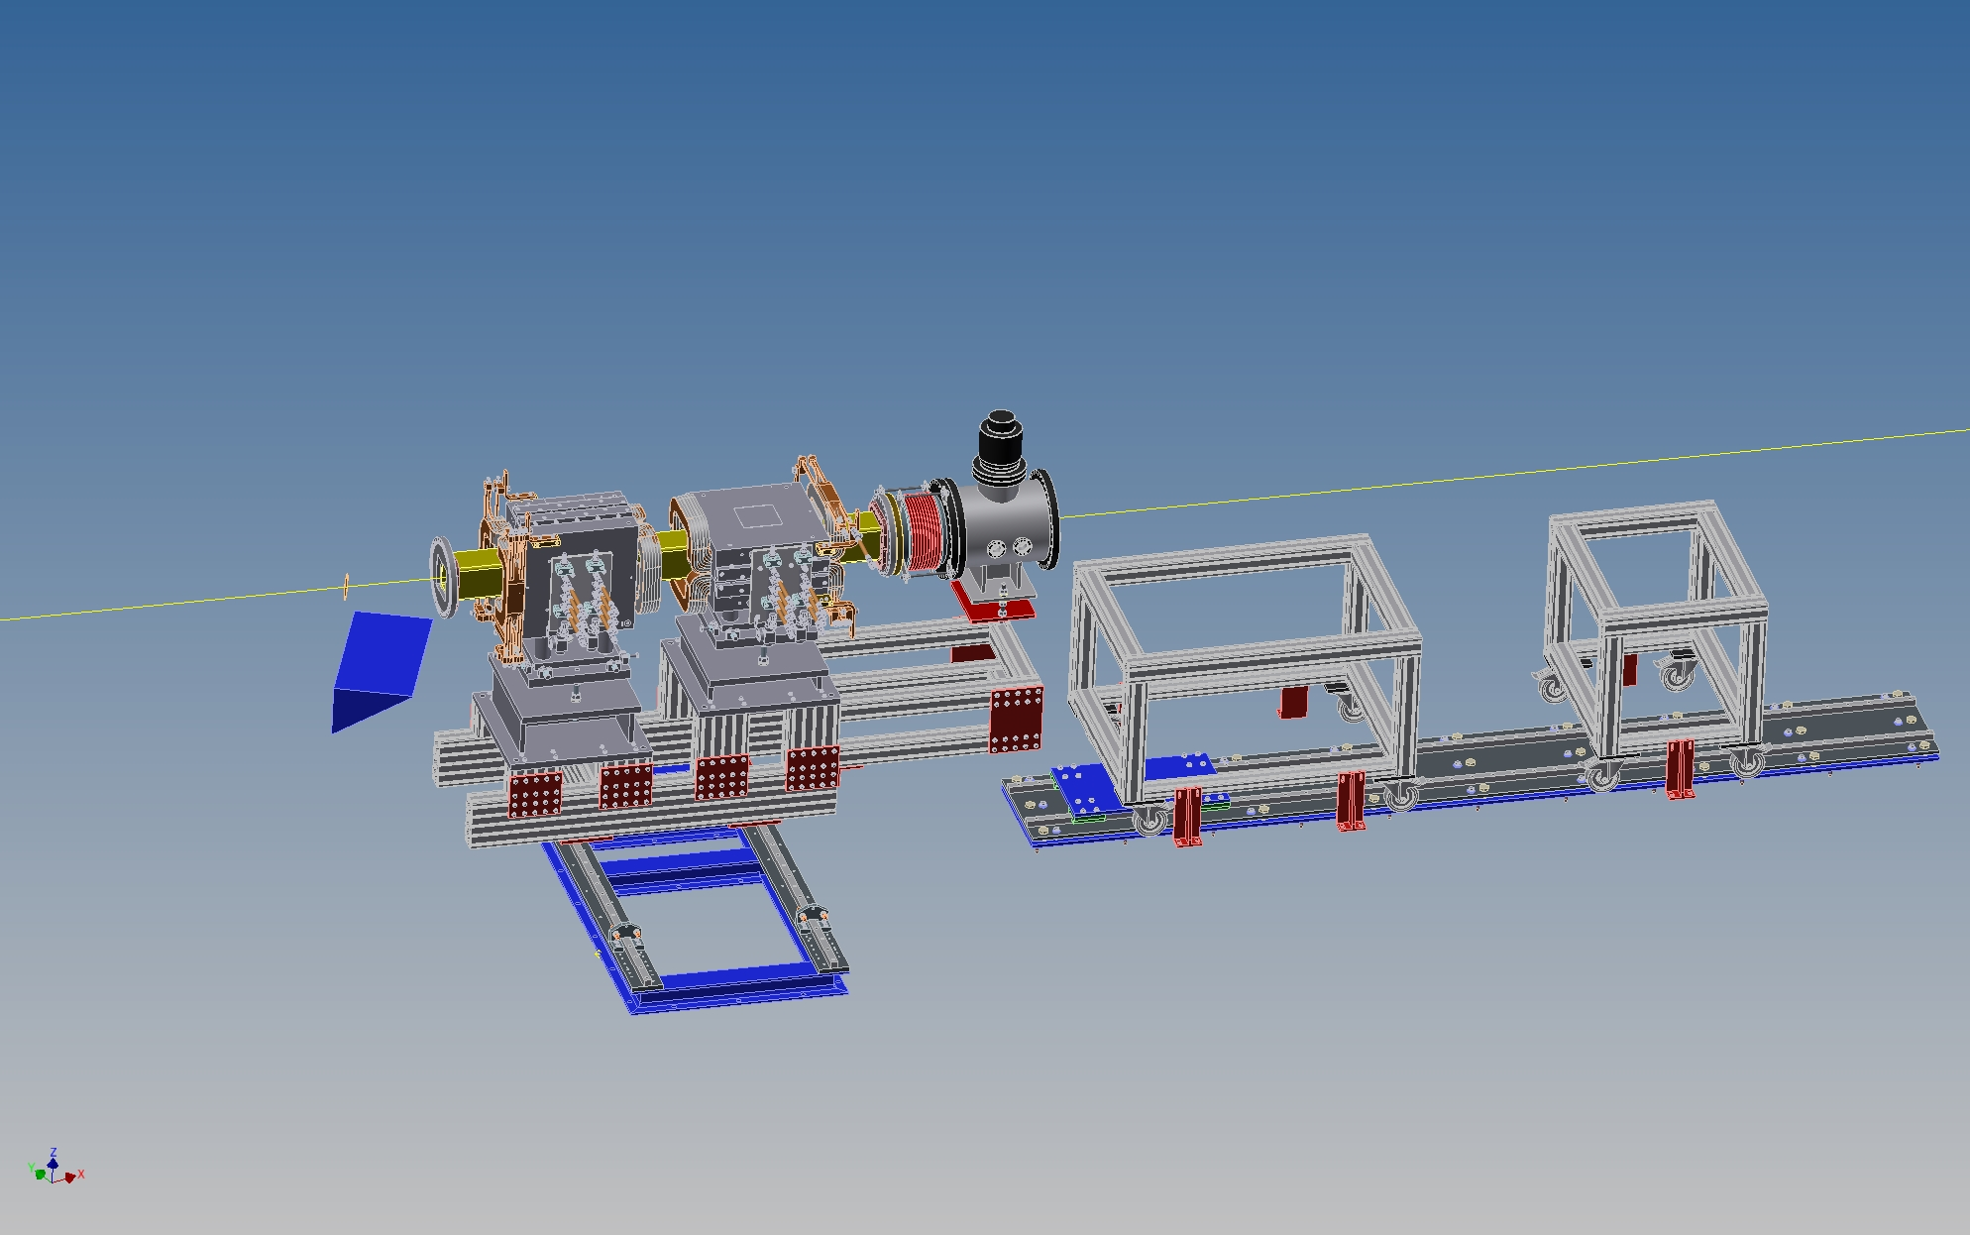
Sala XPR

Slide 2
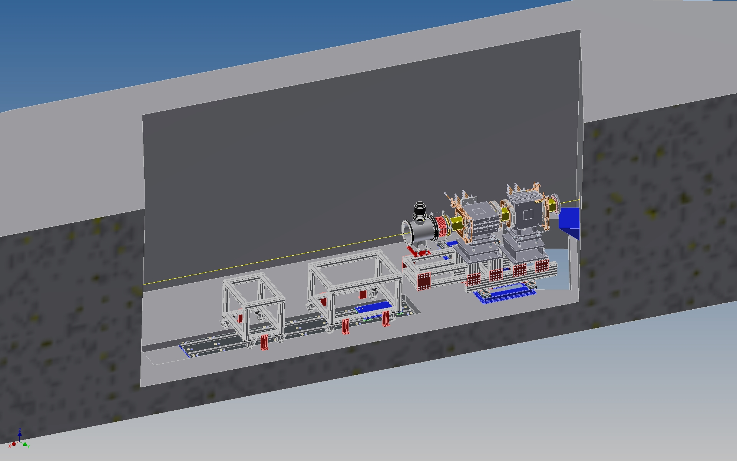
Sezione sala XPR

Slide 3
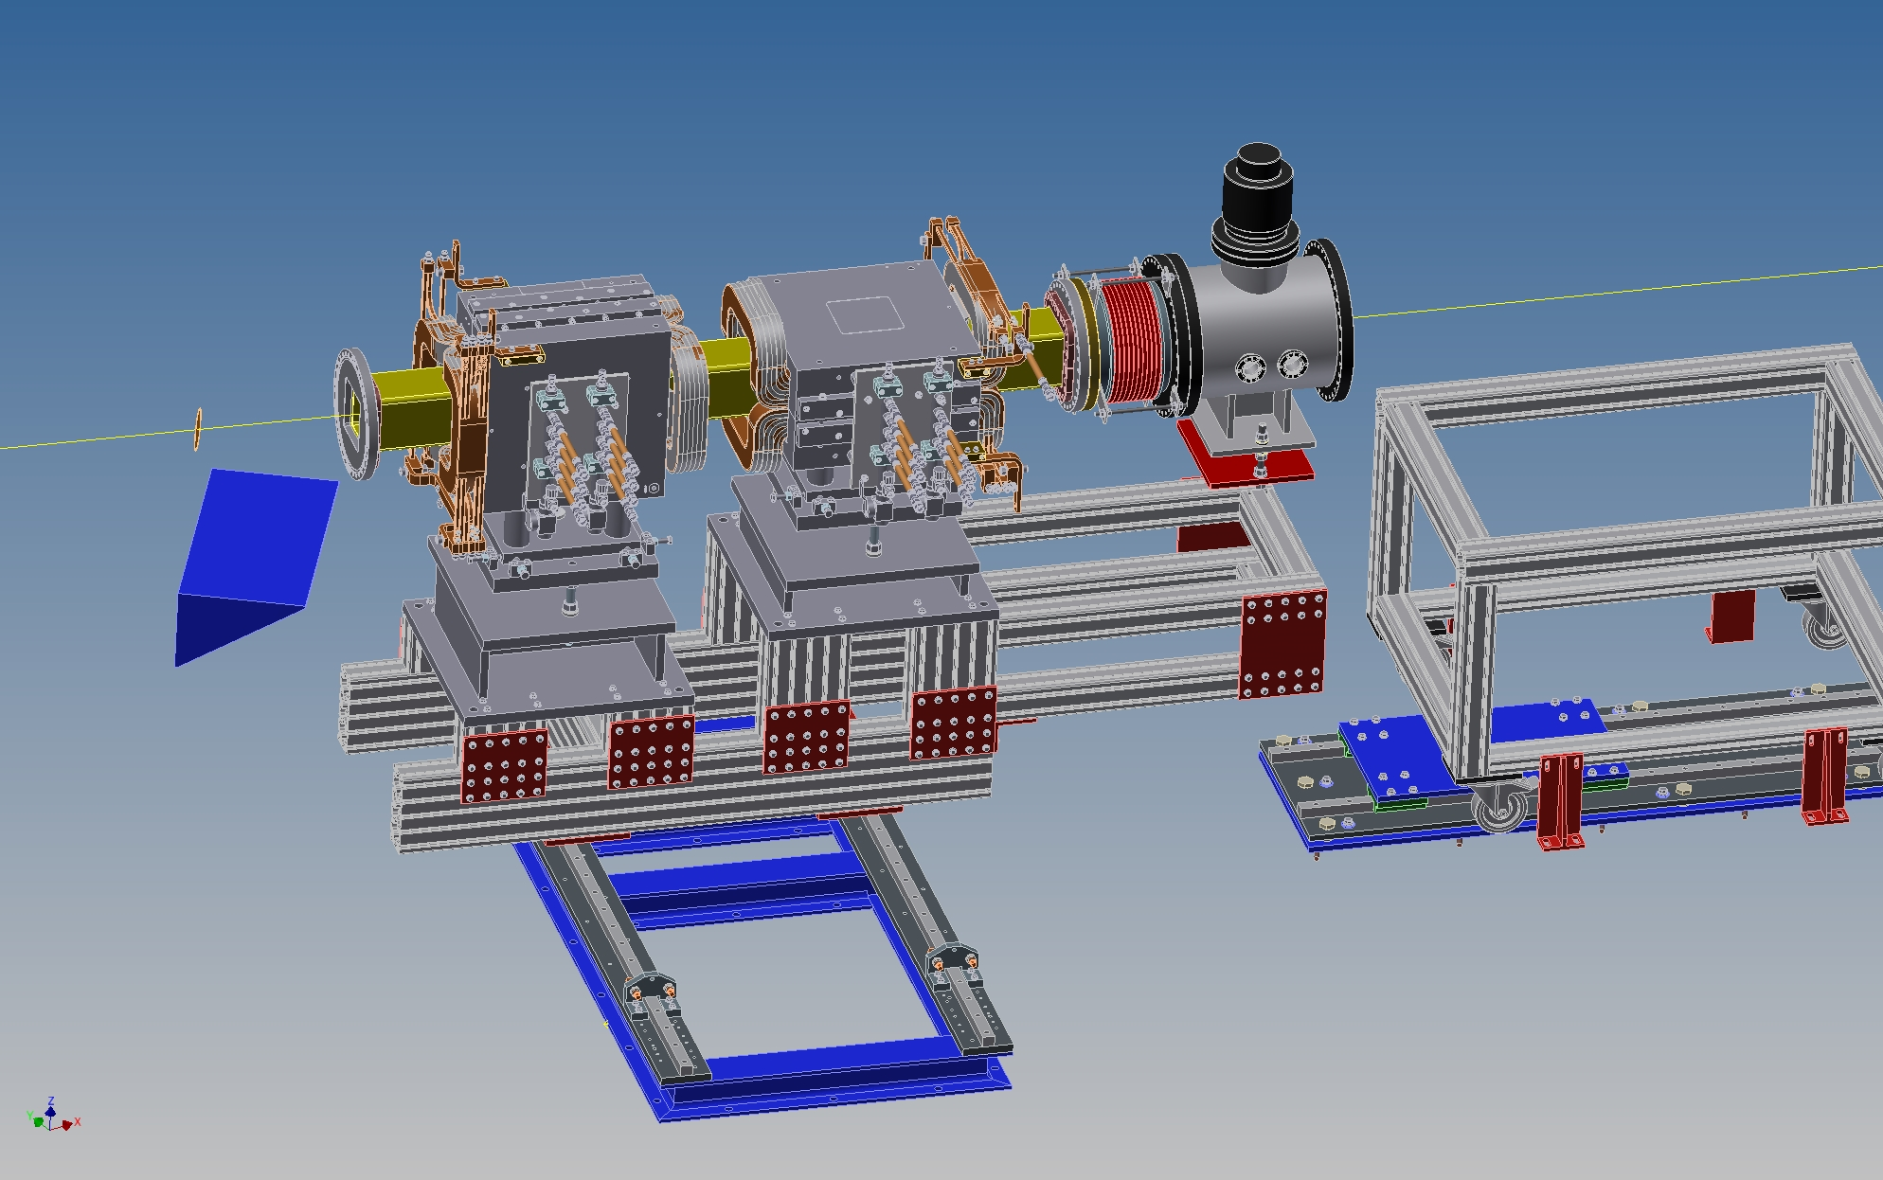
Girder magneti di scanning

Slide 4
Tavolo regolabile

